Slide 1
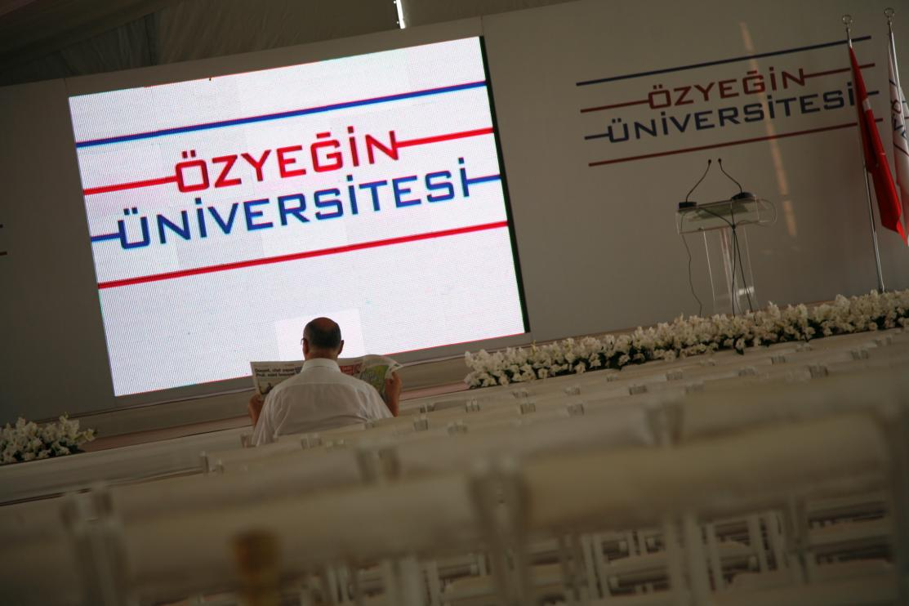


Nergis Enmutlu Elpe
Intermediate Level Specialist

Slide 2


www.MyEnglishLab.com

Slide 3
www.MyEnglishLab.com
Özyeğin Üniversitesi-SELI
5 seviye : MyEnglishLab
Elementary,Pre-Intermediate, Intermediate seviyeleri Language Leader Lab
Upper-Intermediate ve Advanced seviyeleri Academic Connections Lab

Slide 4
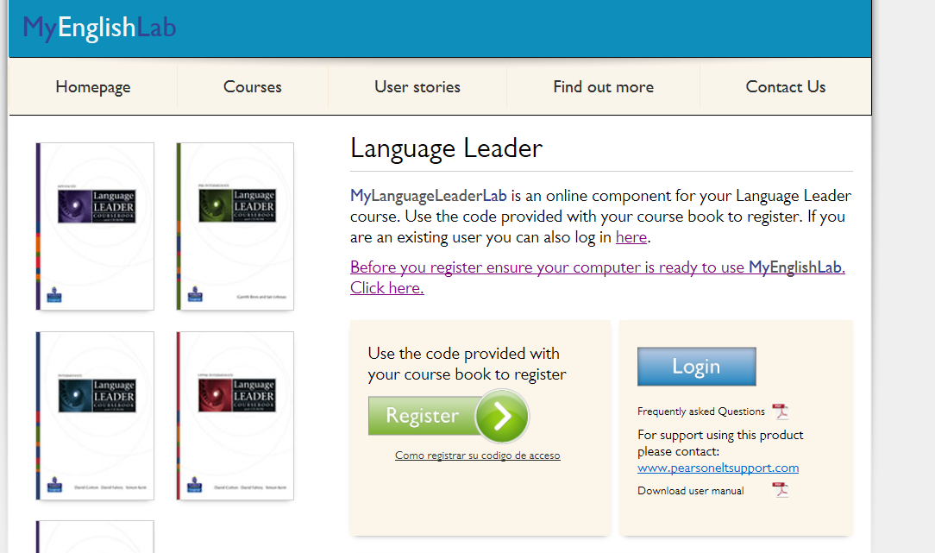
www.MyEnglishLab.com

Slide 5
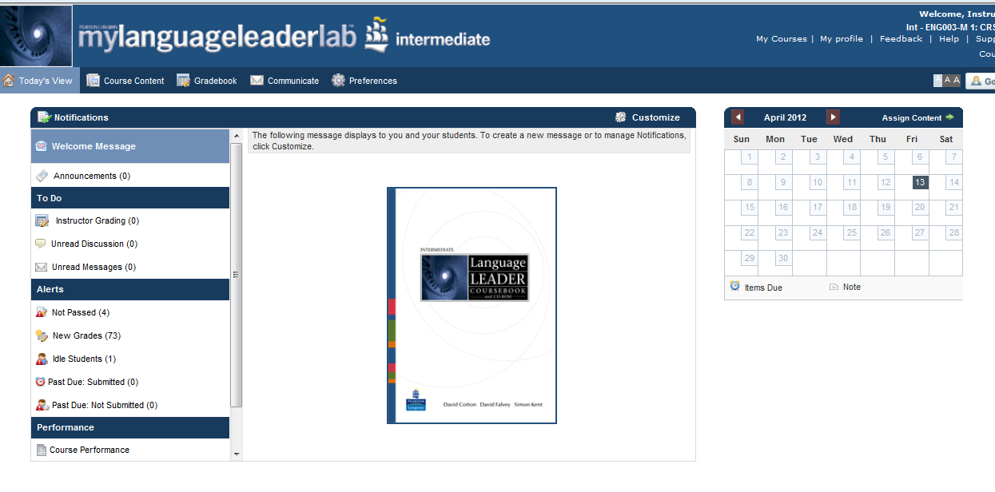
www.MyEnglishLab.com

Slide 6
Neden MyEnglishLab kullanıyoruz?
Öğretmen
Zengin Öğrenme İçeriği
İnteraktif aktiviteler
Testler
Haftalık ders saati
Geri bildirim
Zaman verimliliği
Odaklanma
Esneklik
Ödevde kopyayı engelleme
Öğrenci
Zengin Öğrenme İçeriği
İnteraktif aktiviteler
Farklı öğrenme biçimlerini destekleme
Motivasyon
Anında geri bildirim
Otonomi
Esneklik
Konfor

Slide 7
www.MyEnglishLab.com
Eğitimde teknoloji-
(+)
İlgi, beğeni, katılım
100% başarı elde edene kadar egzersizleri yapma
Zayıf ve kuvvetli yönlerini teşhis etme
Sınavlara daha verimli hazırlanma
Öğrenci tepkisi
( -)
Netbook/ mobil aygıtlarda taskları yapma zorluğu
Deadline’a uyma zorunluğu

Slide 8
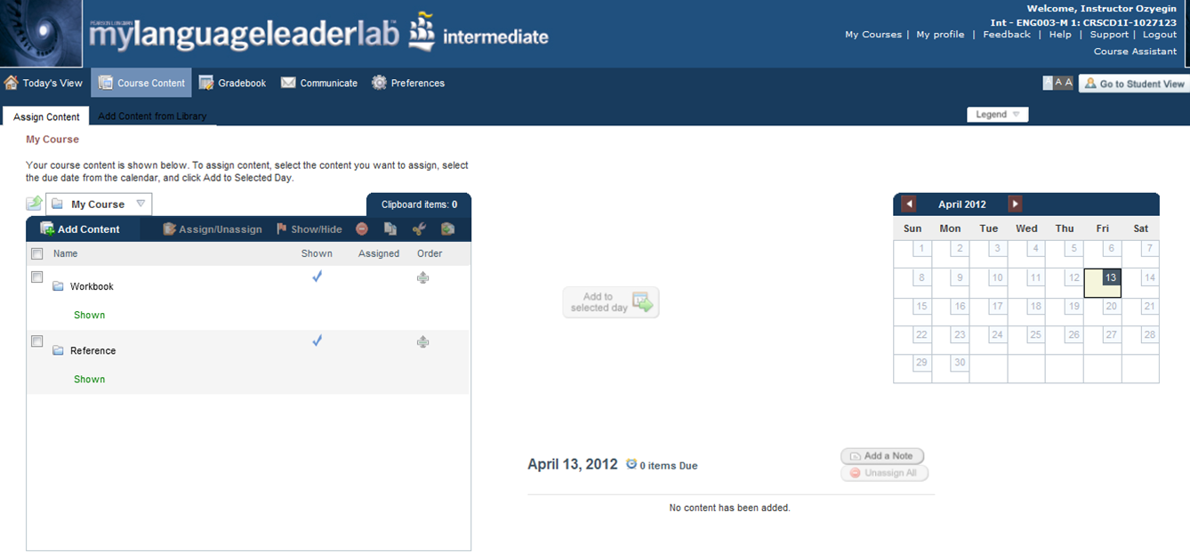
MyEnglishLab’in en verimli fonksiyonları
1. Assign Content
Zaman sınırlaması
İçerik seçebilme
İçeriği kişiselleştirme

Slide 9
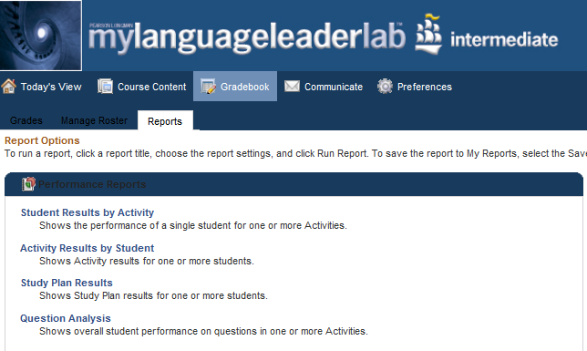
MyEnglishLab’in en verimli fonksiyonları
2. Grade Book
Performans kontrolu
Performans kontrolunu öğretim amaçlı kullanma(Bireysel ve sınıf gereksinimleri)
Performans kontrolunu nota aktarma

Slide 10
MyEnglishLab kullanımının yarattığı farklar
Öğretim ve öğrenimin okul dışında sürekliliği
Sınıf içi zamanın planlanması ve kullanımında verimlilik
Özellikle gramer, kelime bilgisi ve okuduğunu anlama başarısında artış
Eksiklikleri ve kuvvetli yönleri hakkında daha bilinçli öğrenciler
Teknolojiyi öğrenim amaçlı kullanmaya alışan 21.yüzyıl becerilerine sahip öğrenciler

Slide 11
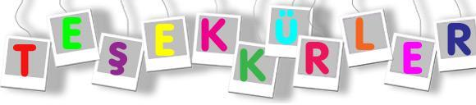

Nergis.enmutlu@ozyegin.edu.tr

